Slide 1

Муниципальное автономное общеобразовательное учреждение
города Калининграда средняя общеобразовательная школа №28
Экологическая
журналистика
Подготовила: Тимошенко Екатерина Алексеевна,
педагог дополнительного образования
05 марта 2015 г.
г. Калининград

Slide 2

Экологическая журналистика, экожурналистика — направление журналистики, подразумевающее обширное освещение экологических вопросов как глобального, так и регионального значения, чьей предметной областью является сбор, анализ и распространение информации, касающейся текущих событий, тенденций и проблем, связанных с окружающей средой, с которой постоянно взаимодействует человек.

Slide 3
«Конвенция о доступе к информации, участии общественности в процессе принятия решений и доступе к правосудию по вопросам, касающимся окружающей среды» определяет, что «Экологическая информация» означает любую информацию в письменной, аудиовизуальной, электронной или любой иной материальной форме о:
a) состоянии элементов окружающей среды, таких, как воздух и атмосфера, вода, почва, земля, ландшафт и природные объекты, биологическое разнообразие и его компоненты, включая генетически измененные организмы, и взаимодействие между этими элементами;
b) факторах, таких, как вещества, энергия, шум и излучение, а также деятельность или меры, включая административные меры, соглашения в области окружающей среды, политику, законодательство, планы и программы, оказывающие или способные оказать воздействие на элементы окружающей среды, охватываемые в подпункте a) выше, и анализ затрат и результатов и другой экономический анализ и допущения, использованные при принятии решений по вопросам, касающимся окружающей среды;
c) состоянии здоровья и безопасности людей, условиях жизни людей, состоянии объектов культуры, зданий и сооружений в той степени, в какой на них воздействует или может воздействовать состояние элементов окружающей среды или, через посредство этих элементов, факторы, деятельность или меры, упомянутые в подпункте b) выше.

Slide 4
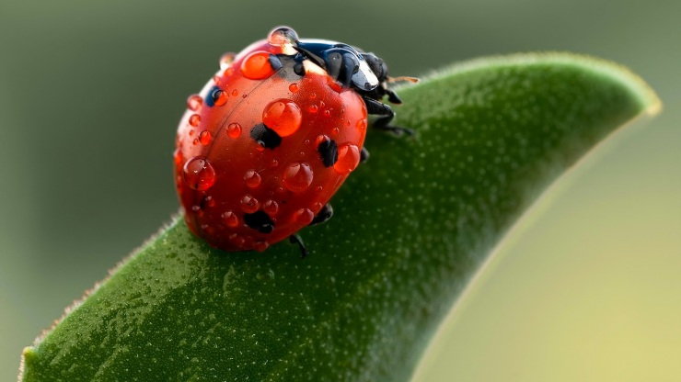
Функции экологической журналистики
информационная функция: предоставление аудитории сведений о состоянии окружающей среды, информирование о существующем или потенциальном риске для здоровья человека и устойчивого существования экосистем;
просветительская функция: знакомство читателей с основными законами экосистем, с опасностью и негативными последствиями антропогенного воздействия на окружающую среду; установление взаимосвязей между отдельными явлениями, например, выхлопами автомобилей и глобальными процессами - парниковым эффектом или потерей озонового слоя, а следовательно, изменением климата или возникновением риска для здоровья;
организационная функция: "стимулирование" населения к принятию тех или иных решений, к конкретным действиям. Так, в 1996 году движению "Во имя жизни" (член СоЭС, г. Кострома), активно распространявшему через СМИ информацию о предполагаемом строительстве в области атомной электростанции, удалось организовать первый в России областной референдум по вопросу о строительстве АЭС. На этом референдуме подавляющее большинство людей высказались против ядерного объекта;
контролирующая функция: информируя о деятельности властей, предприятий, оказывающих влияние на состояние окружающей среды, предоставлять возможность людям реализовать свое право на знание о состоянии окружающей среды, утвержденное законодательством РФ, и защищать свое право на благоприятную окружающую среду.

Slide 5
Эффективность экоматериалов в СМИ
В августе 1996 года во время празднования 300-летия российского флота, у Калининградского морского торгового порта встало на рейд судно с токсичным грузом на борту. На борту корабля, направлявшегося в Сан-Франциско, находилось 19 контейнеров с урановым концентратом (в газообразном состоянии используется для получения ядерного топлива, а также пригоден для производства ядерного оружия). Попытка захода такого судна в порт явилась нарушением российского законодательства. Согласно Закону "Об использовании атомной энергии" (ст. 41), Калининградский торговый порт не входит в перечень мест, предназначенных для приема судов с радиоактивными грузами, поскольку не имеет специальной техники для обеспечения безопасности. Несмотря на это, подобные суда ранее уже неоднократно заходили в порт. Что интересно, о таких случаях не только население, но и местные власти (по их словам) узнавали только из газет.
Когда стало известно, что на рейде стоит судно с радиоактивным веществом на борту, Социально-экологическим Союзом была организована информационная кампания. Она включала в себя сбор подписей и рассылку факсов-протестов в местную администрацию, серию публикаций в областных Калининградских и центральных газетах, проведение пресс-конференций и акций. Влиятельная в области газета "Калининградская правда" подняла старое дело матроса, погибшего от рака крови в результате облучения, полученного при дежурстве в порту, когда в него заходило одно из судов с ураном или плутонием. Газета призывала жителей города и области наконец потребовать от местной администрации четких объяснений и гарантий собственной безопасности. В ряде наиболее авторитетных центральных СМИ также появились материалы на эту тему: статьи в "Известиях" и "Общей газете", репортаж на Радио России, на ОРТ и др. Скоординированность действий экологов-активистов и журналистов позволила добиться положительного результата.
В итоге делом занялась Балтийская морская прокуратура. Судно так и не зашло в сам порт (официальное объяснение – порт готовился к празднованию 300-летия флота, и места для корабля с ураном не было). Завершив к октябрю 1996 года проверку по факту приема Калининградским портом "уранового судна", прокуратура признала действия властей порта, позволявших заходить в гавань подобным судам, незаконными. Результат – "слетело" с постов несколько "голов". Делом занялась Областная Калининградская Дума, которая приняла уже в середине 1997 года решение о недопущении впредь подобных фактов. То есть порт после долгих дебатов так и не был включен в "Федеральный перечень портов РФ", которым разрешен прием судов с радиоактивными веществами на борту.

Slide 6
Актуальные темы экологической журналистики в современных СМИ:
Экология
и здоровье
Экологическое
право
Перспективы
развития
Экология
мегаполиса
Экологическое
образование
Ядерная и
химическая промышлен-ность,
Энергосбере-жение

Slide 7
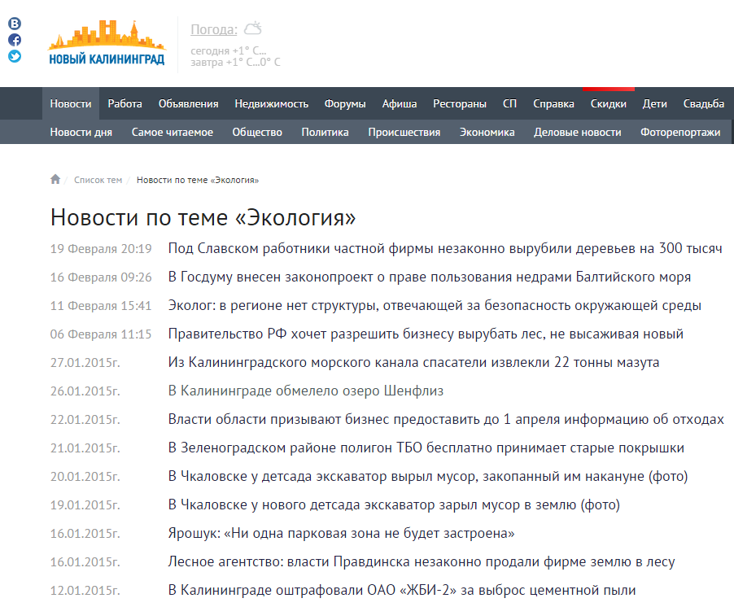

Slide 8

Жанры журналистики:
Информационные – заметка, репортаж, отчет, интервью.
Аналитические – комментарий, статья, рецензия, обзор, расследование.
Художественно-публицистические – очерк, фельетон.

Slide 9
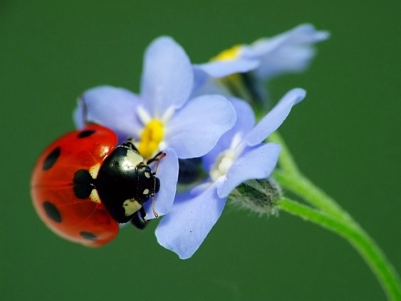
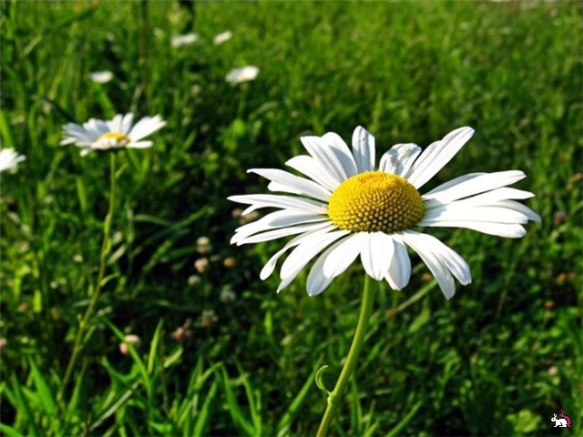
Популярные жанры экологической журналистики:
«горячая» новость – оперативная информация об экологических происшествиях;
статья-справка – справочная информация по той или иной проблеме или событию;
интервью с экспертом;
репортаж.

Slide 10
«Горячая» новость
Используется в случае каких-либо неординарных событий, таких как аварии на предприятиях, выбросы вредных веществ, повлекшие массовые отравления или смерти, природные катаклизмы, заявления официальных лиц и др.
Статья-справка
Справочная информация о какой-либо проблеме, влияние тех или иных веществ на здоровье человека и т.д.; выполняет образовательно-просветительскую функцию.

Slide 11
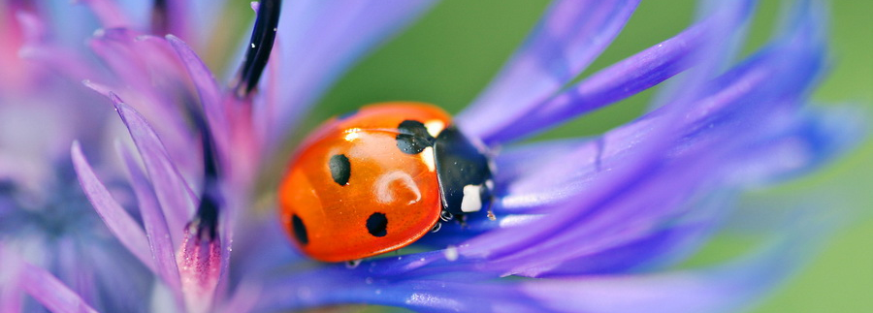
Интервью с экспертом
Используется либо в том случае, когда сам интервьюируемый является предметом интереса публики, влиятелен и пользуется авторитетом, либо когда проблема уже сама по себе не является новостью, и в этом случае жанр интервью помогает посмотреть на данную проблему с другой стороны, представить новую точку зрения.
Репортаж
Описание происходящего непосредственно с места события.

Slide 12
Структура материала
* Заголовок (название)
* Подзаголовок (продолжение заголовка, но более длинная описательная часть)
* Лид (вступительная часть)
* Основная часть
* Заключение
Любая статья должна отвечать на вопросы Что? Где? Когда? + Кто? Как? Почему?

Slide 13
Классификация лидов
• Перевернутая пирамида.
В самом начале вы сообщаете читателю суть события, а далее идет лишь описание подробностей, объяснение первоначального высказывания. Этот вид лида применяется в основном в тревожных сообщениях, предупреждающих об опасности, какой либо угрозе.
• Нагнетание напряжения. Вы начинаете как бы издалека, постепенно, каждым новым
предложением подводя читателя к самому захватывающему моменту, постоянно подогревая его интерес. При этом вы рискуете разочаровать часть аудитории, если будете использовать этот прием при описании какого либо заурядного факта. Поэтому этот вид лида применяется в материалах, посвященных неординарным, интересным, иногда и трагичным событиям.
«Вечер великолепен. У Саши с Лерой первое свидание. Лера, конечно же, надела свое самое красивое платье и изящные туфельки на каблучках. Гуляя по вечернему городу, они скоро устали и решили присесть в сквере на скамейке. Время пролетело незаметно, и пора было расставаться. Саша встал и подал руку Лере. Но произошло непредвиденное...»
• Зарисовка.
Вы можете начать материал с описания места события, обстановки, самих людей – героев материала, собеседника.
• Вопрос.
Вы задаете вопрос в первом предложении, а весь последующий материал является ответом на него. Следует избегать риторических вопросов, ответ на которые очевиден или не требуется вовсе. Желательно, чтобы вопросы были неординарными, неожиданными, интригующими.
«Вы говорите, у детей нет проблем?» или «В экспедицию хотите?»
• Цитата.
Материал начинается со слов собеседника, если это интервью, или цитатой из песни, литературного произведения. Можно использовать в качестве лида известную пословицу, поговорку или крылатую фразу.
«Чудный месяц горит над рекою, над местами отроческих лет, и на родине, полной покоя, широко разгорается свет». Эти замечательные строки Николай Рубцов посвятил Никольской земле, скромной, но от этого не менее милой родине...

Slide 14
• Анекдот, шутка. Использовать анекдот или шутку в качестве лида необходимо
обязательно «в тему». Например, его не следует использовать, если вы рассказываете о каком либо трагическом или серьезном событии. И, наоборот, такой прием очень хорош, если вы пишете сатирический материал или описываете какой-нибудь забавный случай. При этом следует помнить, что сатира часто граничит с сарказмом, который читатель или герой материала может воспринять как обидный выпад в свой адрес.
Лучше всего, если материал, в котором использован анекдот или обыграна шутка будет иметь безличный характер:
– Купи слона!
– А зачем он мне?
– Все так говорят, а ты возьми да и купи слона!
– У меня уже есть один.
– У всех уже есть, а ты возьми да и купи слона!
Диалог примерно такого же содержания частенько приходится слышать на городском вещевом рынке, где то и дело со всех сторон вам предлагают «купить слона»…
• Интересная подробность. В самом начале вы словно бросаете читателю «наживку»,
то есть привлекаете его внимание с помощью интересной детали, как бы выхваченной из общего контекста материала. Однако сама суть описываемого события раскрывается лишь по ходу развития действия. Поэтому заинтересованный читатель должен прочитать весь материал, чтобы понять, о чем идет речь.
«Вокруг огромного костра бесновались черти и сушили намокшие хвосты русалки. Таким веселым и завораживающим действом начался праздник Нептуна в лагере «Орленок»…
• Повествование (затяжной прыжок). По ходу материала вы выстраиваете логическую цепочку, в которой каждое последующее предложение конкретизирует, обыгрывает предыдущее, т. е. является его логическим продолжением. Последнее предложение подводит черту под всем вышесказанным, но для того, чтобы такой лид был интересным вывод должен быть неожиданным.

Slide 15
Материал будет прочитан до конца, если журналист будет помнить об информационной классификации:
близость темы;
своевременность;
воздействие;
необычность;
Читабельность – соотношение содержания и соответствующего ему стиля изложения.
Задача журналиста состоит в том, чтобы обеспечить читателю оптимальную возможность понять смысл текста.

Slide 16



Информативная ценность материала
Достаточен ли общий словарный запас ваших читателей для понимания материала?
Владеют ли они словарем специальных терминов – в данном случае экологических?
Смогли ли они уловить логику изложения темы статьи (новости), то есть ее ГЛАВНОГО смысла?

Slide 17
ГОВОРЯЩИЕ КОНТЕЙНЕРЫ В ДЕТСКОМ САДУ
В четырёх детских садах Петрозаводска появились контейнеры для сбора пластика и макулатуры "Проглотики", сообщает городская мэрия. Ребята из детского сада №34 уже придумали им названия - Фуфырик и Буся.
В рамках программы "Чистый город" на муниципальные средства были закуплены интерактивные контейнеры, которые благодарят тех, кто опускает в них пластик или бумагу.
В январе воспитанники детского сада начали учиться правилам раздельного сбора мусора. Ребятам рассказывают, что пластиковые бутылки и прочие емкости стоит очищать и сминать, перед тем как опустить в ящик.
Для того чтобы познакомить с методом раздельного сбора мусора детей из всех групп в детском саду, каждые три дня в течение января необычные контейнеры будут менять свое местоположение.
Администрация Петрозаводска планирует разместить говорящие контейнеры во всех детских садах.
http://ecoreporter.ru/node/2367

Slide 18
В ГОРОДАХ РОССИИ ПЕРЕСЧИТАЛИ УТОК
Общероссийский учёт зимующих водоплавающих птиц "Серая шейка-2015" прошёл в тридцати городах страны 18 января.
Учёт проводят специалисты-орнитологи, однако им, зачастую, не под силу охватить все места зимовок, и не обо всех местах зимних скоплений уток они знают. Поэтому Союз охраны птиц России традиционно принять участие в учёте всех любителей птиц. Широкое участие населения в зимних учётах уже стало большим подспорьем учёным. Мониторинг массовых видов и их местообитаний имеет и практическое значение. Данные об изменении численности и размещения птиц могут служить индикаторами социально-экономической обстановки, состояния водоёмов и т.п. К тому же, учёт – это прекрасная возможность познакомиться с зимующими водоплавающими своего края.
Большинство водоплавающих птиц осенью покидает наши края и зимует в Западной и Южной Европе, на Каспии, в Индии, Китае и Юго-Восточной Азии. Уток гонит на юг не холод как таковой, а замерзание водоёмов, поскольку это лишает их мест кормёжки. Однако строительство плотин на европейских и сибирских реках привело к тому, что ниже водосбросов образовались многокилометровые свободные ото льда участки реки, которые не замерзают в самые суровые зимы. Обширные пространства свободной ото льда воды образуются также в местах сброса тёплых вод ГРЭС и в больших городах. Водоплавающие птицы все чаще и чаще остаются зимовать в таких местах в средней полосе Европейской России, Поволжье и в южной Сибири. Для того, чтобы выяснить, насколько важны для птиц подобные «холодные зимовки», какие виды зимуют здесь и в каком количестве, Союз охраны птиц России проводит ежегодный среднезимний учёт водоплавающих птиц. В этом году он прошёл в Москве и Московской области, Санкт-Петербурге, Ульяновске, Иваново, Саратове, Краснодаре, Саранске, Иркутске…
http://ecoreporter.ru/node/2367

Slide 19
В ПАРКЕ С ПОМОЩЬЮ QR-КОДОВ МОЖНО ПОСЛУШАТЬ ГОЛОСА ПТИЦ
На московской природной территории «Кузьминки-Люблино» открылась экспозиция стендов экологической направленности «Покормите птиц зимой». На 10 двусторонних информационных щитах с электрической подсветкой размещены плакаты с изображениями птиц Москвы. Посетители парка научатся отличать различные виды дятлов и синиц, узнают, как выглядит свиристель, рябинник, поползень, зеленушка, снегирь, щегол, чечётка и другие. Комментарии ко всем изображениям содержат описание внешнего вида птиц, ареала обитания, советы по их подкормке в зимний период, а также QR-коды, с помощью которых горожане могут услышать голоса птиц.
Размещение информационных стендов является одним из эффективных каналов распространения экологической информации, привлекающей внимание людей разных возрастов к проблемам охраны окружающей среды. Ранее эти стенды размещались на «анонсной площадке» на Чистопрудном бульваре в рамках экспозиций, организованных Департаментом природопользования и охраны окружающей среды Москвы. Напомним, с 28 июля уже сменилось три экспозиции: «Все краски зеленого города», «Зеленый офис», «Акция по раздельному сбору отходов». Так, на стендах были представлены детские рисунки, отобранные в рамках творческих конкурсов Департаментом природопользования и охраны окружающей среды. Рисунки рассказывали москвичам об обитателях особо охраняемых природных территорий и важности их сохранения. Следующая экспозиция была посвящена бережному отношению к природным ресурсам, водо и энергосбережению и эколого-просветительской кампании «Зеленый офис». На предпоследней была размещена информация об акциях по раздельному сбору отходов и советы по грамотному обращению с ними. И, наконец, зимой черед дошел до акции «Покормите птиц зимой». Стенды, которые размещены в парке «Кузьминки-Люблино», были разработаны на основании материалов, предоставленных Российской общественной организацией «Союз охраны птиц России».
Сотрудники Дирекции природной территории «Кузьминки-Люблино» планируют использовать стенды в качестве наглядного пособия в своей ежедневной эколого-просветительской работе, при проведении экскурсий и интерактивных программ для школьников, которые и стали первыми посетителями этой выставки под открытым небом.

Slide 20
В Москве бесплатно раздают пакетики с белым порошком, похожим на наркотик
В столице были замечены экологические акции, направленные против полиэтиленовых пакетов. Инициатором акции выступили Greengo – первая компания в России, производящая эко-сумки. Москвичам массово были розданы пакетики с белым порошком, похожим на кокаин. Позже на улицах с антипакетными лозунгами появились не только промоутеры, но и бомжи.
Организаторы акции уверены, что проблема пластиковых отходов, и в частности использования пакетов, такая же социально важная, как и наркотики, алкоголь, лица без определенного места жительства, нищета, дети-сироты, свобода слова и т.д и т.д. Но в отличие от других проблем, об этой все молчат. Предпочитают не знать, не замечать, не задумываться.
Пластик разлагается от 400 до 1000 лет, четвертая часть водной поверхности покрыта плавающим пластиковым мусором. Ежегодно от пластиковых отходов погибает 1 миллион птиц, более 150 тысяч млекопитающих и ужасающе огромное количество рыб. При этом есть простые способы повлиять на ситуацию, например, заменить полиэтиленовые пакеты на более экологичные. Это не требует особых жертв и почти никаких расходов. Но 99,9 % людей в России используют пластиковые пакеты и лишь единицы – эко-сумки.
Впрочем, в России, как считают организаторы акции, экология никому не нужна так же, как и решение многих социальных проблем. Что и отражали лозунги на плакатах:
• Пластиковый пакет – как наркотик. Но когда-то вам придется от него отказаться.
• Пластиковые пакеты – как пособия в России. И толку мало, и не взять жалко.
• Эко-сумка в России – как бомж. Пока не имеет места жительства
• Эко-сумка – как свобода слова в России. Одним нужна, другим не выгодна.
Возможно, этот шаг позволит донести до людей, что пластиковый пакет вреден не меньше, чем наркотик. Но рано или поздно нам всем придется от него отказаться, чтобы выжить.
«Мы хотим добиться, чтобы и СМИ в России, и власть, и сами россияне больше внимания уделяли проблеме пластиковых отходов, – говорит Мария Самарина, главный идейный вдохновитель акции. – В России мало кто задумывается об экологии: обычный потребитель не понимает, зачем ему одноразовый пакет за 5 рублей заменять эко-сумкой за 300? В Европе идею эко-сумок массово поддержали ритейлеры. У нас ситуация прямо противоположная: супермаркеты смотрят на новую товарную категорию очень скептически».
При этом, как подчеркивают организаторы, во время акции они получили огромное количество положительных откликов - люди начали интересоваться проблемой, читали лозунги, задавали вопросы. Многие, к сожалению, первый раз слышали об эко-сумках.
«Мы выбрали достаточно экстремальный стиль подачи информации по одной причине: пора уже поставить проблему пластиковых отходов на один уровень с другими соц проблемами. – поясняет Мария Самарина. – Пора обсуждать массово. Пластиковые пакеты убивают не меньше, чем наркотики. Многих это предложение удивит. Я поясню. Пластик убивает сейчас в огромном количестве рыб, птиц и животных. Рыбы, например, запутываются в пластиковых отходах, которых несметное количество на водной поверхности Земли. Человек не ощутил пока влияние пластиковых отходов на жизнь, но с учетом масштаба проблемы и всеобщего молчания – мы скоро можем получить большую проблему».
Источник: www.priroda.su

Slide 21
Основные недостатки и типичные ошибки материалов на темы экологии в общих СМИ:
недостаток базовых экологических знаний
необъективность, чаще всего выражающаяся в том, что журналисты при подготовке материалов используют в качестве источника информации только одну сторону конфликта, зачастую даже не подозревая об альтернативных источниках необходимых им сведений.
стремление к сенсации – считается, что привлечь внимание аудитории к проблемам экологии можно только "ужастиком": мутантами, генетическими изменениями, всемирным апокалипсисом; на деле же происходит как раз обратное: усталость от такого рода материалов – приводит к тому, что в дальнейшем читатель начинает отторгать от себя любую экологическую информацию.
отсутствие экологического позитива – серьезный недостаток общей прессы. Позитивом может быть выигранное в суде экологическое дело, разработка новых экологически чистых и энергосберегающих технологий. Или те же очерки о природе и животных.
искажение фактов, некорректность подачи информации– часто в силу недостаточного экологического образования, нехватки времени для изучения проблемы, нежелания или невозможности выслушать мнения нескольких сторон и других причин в журналистских материалах появляются неверные данные, неправильные названия и т.д.
поверхностное отношение к проблеме – часто журналисты в силу недостатка времени, собственных знаний, качественных источников информации и т.д. сводят свою функцию только к информированию, а вся образовательно-просветительская роль сводится, порой, к рекламе фильтров и объемным статьям о вреде свинца для организма человека; практически не дается предложений, как можно изменить сложившуюся ситуацию, нет информации о том, что каждый из нас может предпринять для этого.
сложность языка, трудность для понимания массового читателя.

Slide 22
Как написать экоматериал?
представляйте несколько точек зрения на проблему;
упрощайте техническую информацию;
будьте осторожны при обращении с фактической информацией;
согласовывайте материал с участниками;
будьте корректны по отношению ко всем участникам материала;
ссылайтесь на источники информации;
пытайтесь предлагать возможные решения проблемы.

Slide 23
Спасибо за внимание!

